Slide 1
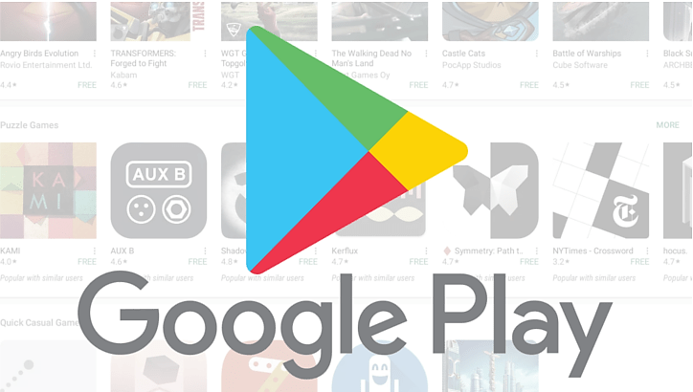

Slide 2
Обзоры приложений Google Play Store
Давыдова Екатерина Геннадьевна
октябрь 2021 года

Slide 3
О себе
Давыдова Екатерина Геннадьевна
Улан-Удэ, готова к переезду
Экономическое образование
Опыт в Сбере :
Финансовый отдел, старший экономист, должностные обязанности:
-Формирование еженедельной информации по выполнению контрольных показателей бизнес плана на планерные заседания территориального банка и ГОСБ;
-Формирование материалов на Совет Отделения по итогам работы и PD;
-Анализ и прогноз развития рынка банковских услуг, конкурентной среды по Республике Бурятия;
-Анализ изменения рыночных позиций по районам Республики Бурятия;
- Участие в разработке бизнес плана ГОСБ.
Управление продаж и обслуживания сети ВСП, аналитик, должностные обязанности:
-Сбор, анализ и визуализацию статистических данных, составление прогнозов в рамках деятельности
подразделения;
-Контроль выполнения установленных показателей бизнес-плана, приоритетных проектов и показателей
мониторинга на уровне Бурятского Отделения №8601;
-Мониторинг выполнение поставленных задач Управления;
ПСС, менеджер программы по реализации ПСС, должностные обязанности:
-Анализ качества эффективности результатов развёртывания ПСС в Отделении и подчинённых ГОСБ;
-Наставничество по проектам DMAIC/PDCA;
-Формирование зрелой организации, встречи с кураторами, организация работы по ИД, КП, Гемба;
Управление по работе с партнерами и ипотечного кредитования, аналитик, должностные обязанности:
-Подготовка аналитических материалов для бизнес-планирования ПРПиИК ГОСБ;
-Участие в разработке и контроле выполнения плана мероприятий направленного на выполнение целевых
показателей бизнес-плана ПРПиИК ГОСБ по направлению партнеры жилищного кредитования, ипотечного
кредитования, государственных, социальных и пенсионных программ;
-Участие в разработке предложений по совершенствованию бизнес-процессов и стандартов в разных
областях деятельности РБ по направлению канала «партнеры» в целях повышения эффективности процессов,
сокращения издержек, повышения качества обслуживания.
Контакты
внутренняя почта: Davydova.Ek.Ge1@omega.sbrf.ru
внутренний телефон: 8-50295039
мобильный телефон: 89834348999

Slide 4
Описание проекта
Цель проекта: проведение анализа приложений Google Play Store по популярности, стоимости, наличия отзывов и эмоциональной окраске.
Ссылка на репозиторий с кодом
https://github.com/KatenokDav/data-analyst-python-course/tree/main/final%20school%20project%20DA

Slide 5
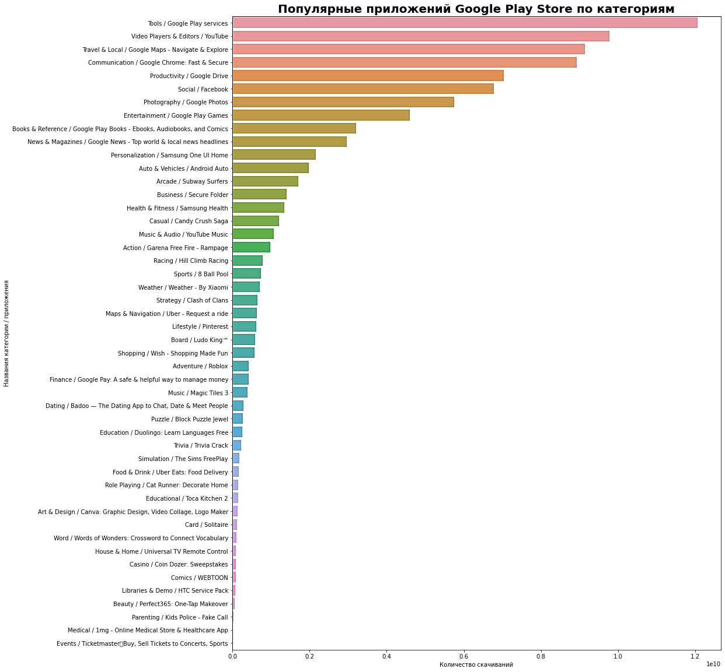
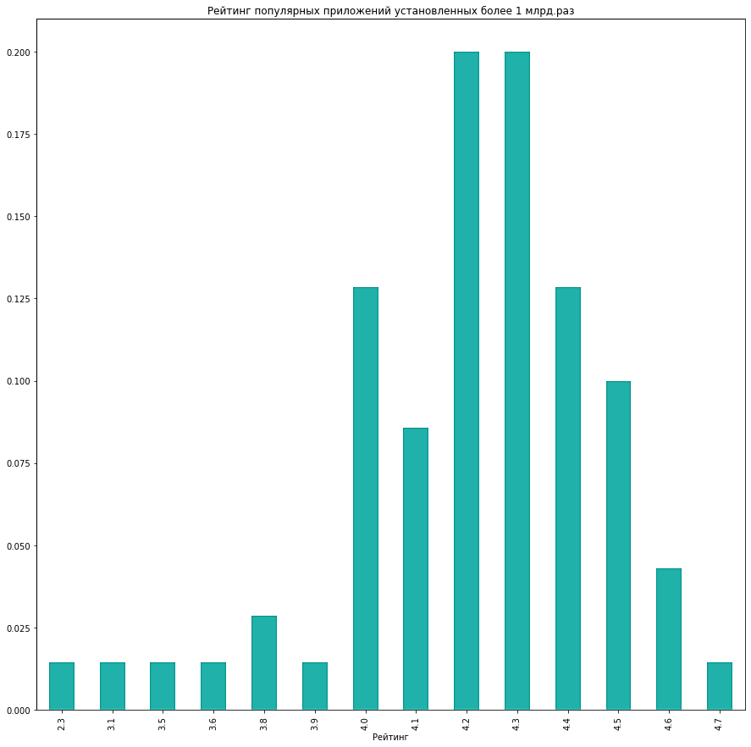
Модель данных. Анализ популярных приложений
Проведенный анализ Google Play Store на 15.06.2021 показал ,что магазин включает в себя около 2 млн 312 тыс. различных приложений. Данные приложения делятся на 48 категорий , которые включают в себя такие сферы как бизнес, музыку, видео, игры, спорт, образование итд.
Вывод:
На данном графике вы видите список самых популярных приложений по категориям.Первое место занимает приложение Google Play services категории Tools (Инструменты) ,на него приходится более 12,05 млрд скачиваний. Второй по популярности YouTube категории Video Players & Editors (Видеоплееры и редакторы) ,на него приходится более 9,77 млрд скачиваний. На третьем месте по популярности Google Maps - Navigate & Explore категории Tools(Путешествия и окрестности) ,его скачали более 9,14 млрд скачиваний
Вывод :
Если сузить список приложений, которые установили более 1 миллиарда раз, средний рейтинг этих популярных приложений составит около 4.2 , что на 47% больше чем рейтинг всех приложений в Google Play Store - 2.2.Это говорит о прямо пропорциональной зависимости количества скачиваний приложений и рейтинга

Slide 6
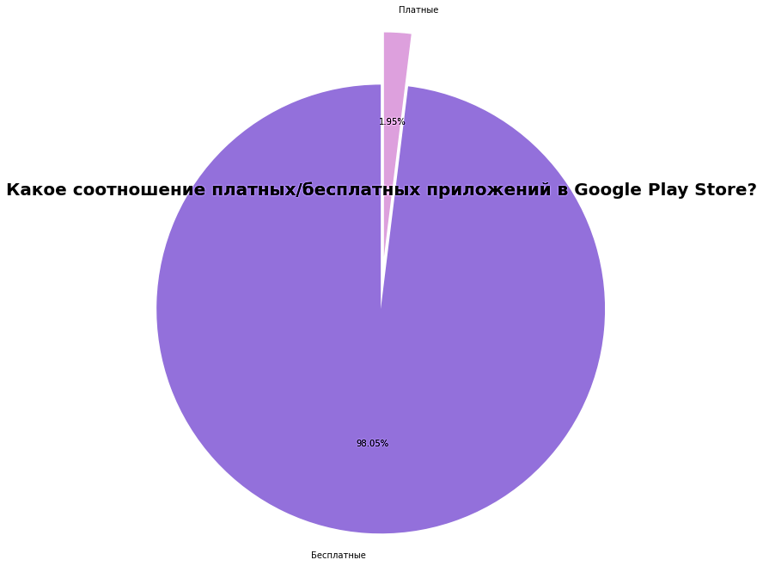
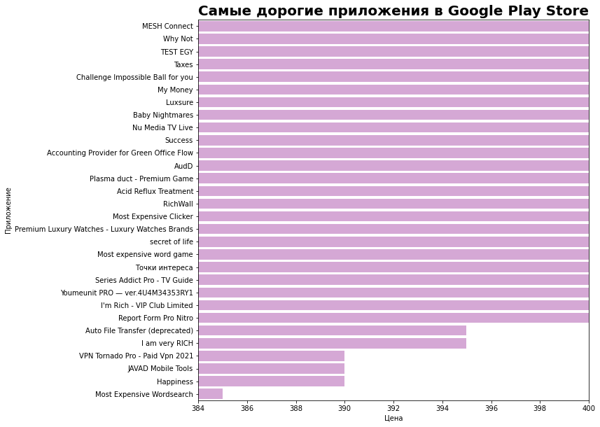
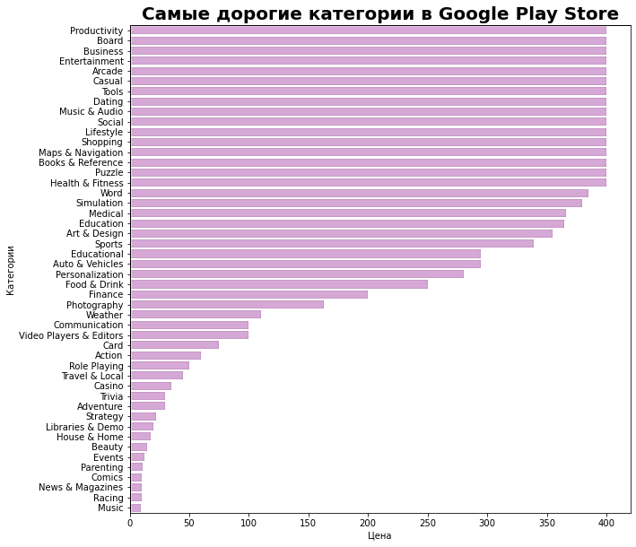
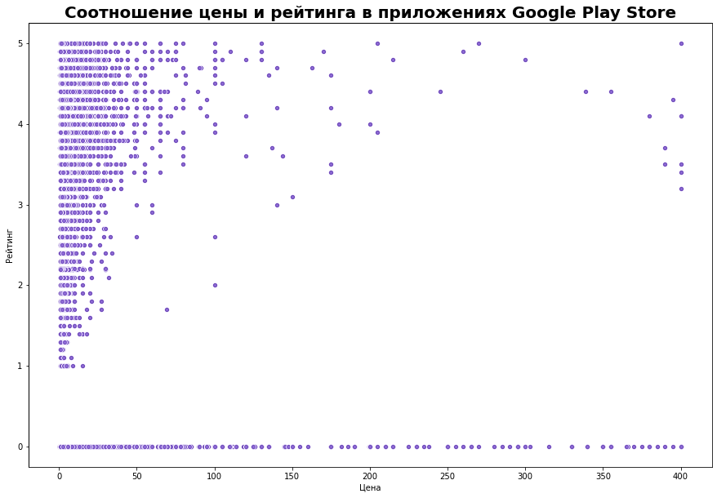
Модель данных. Анализ стоимости приложений
Вывод :
Приложения в Google Play Store делятся на платные и бесплатные . Доля бесплатных приложений составляет - 98,05%,платных -1,95%.
Самое дорогое приложение в Google Play Store называется MESH Connect, категории Productivity (Продуктивность) его стоимость составляет 400 долларов. За ним следуют 22 приложения с ценой 399.99 долларов.
Приложение с самой низкой ценой стоит 0.19 долларов. Средняя цена приложений составляет 5,32 доллара.
Самый высокий рейтинг имеют приложения стоимость которых составляет от 0 до 50 долларов. Так же хочется отметить ,что большая часть самых дорогие приложения имеют рейтинг от 3,5 до 5 ,что говорит о том что покупатели данных приложений остались довольными покупкой

Slide 7
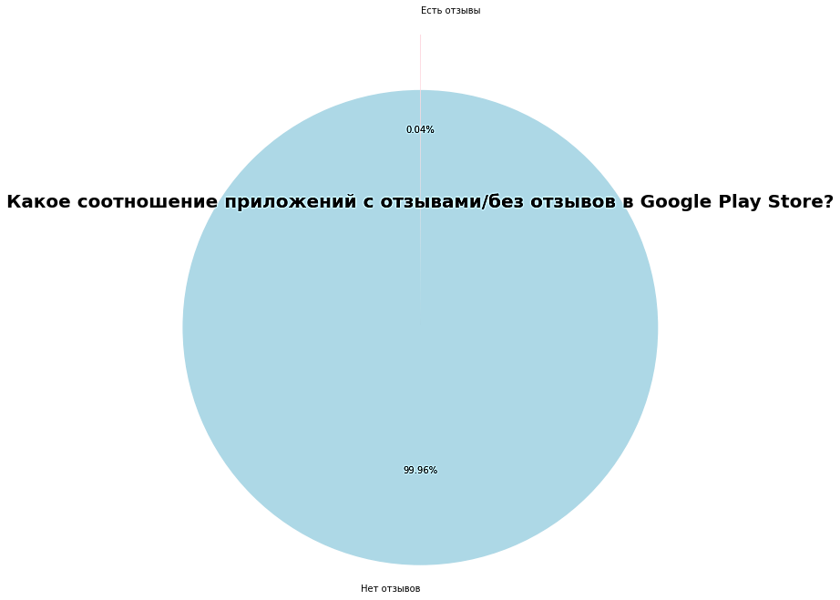
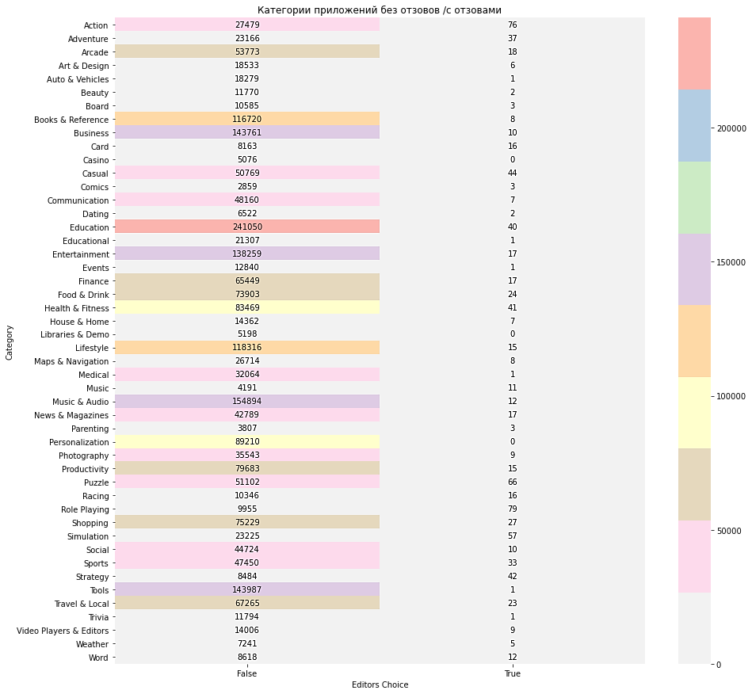
Модель данных. Анализ отзывов приложений
Категории приложений без отзывов/ с отзывами
отсутствие отзывов наличие отзывов
Вывод :
В Google Play Store приложения делятся на имеющие отзывы- 0,04% и не имеющие отзывы-99,96%.
На первом месте категория содержащая самое большое количество приложений без отзывов Education (Образование) у нее - 241002 приложений без отзывов , и только - 40 с отзывами. На втором месте Music & Audio (Музыка и Аудио)- 154866 - 12 .На третьем месте Tools (Инструменты) 143830 - 1 соответственно .
Данная статистика показывает, что клиенты Google Play Store не любят оставлять отзывы установленных приложений

Slide 8
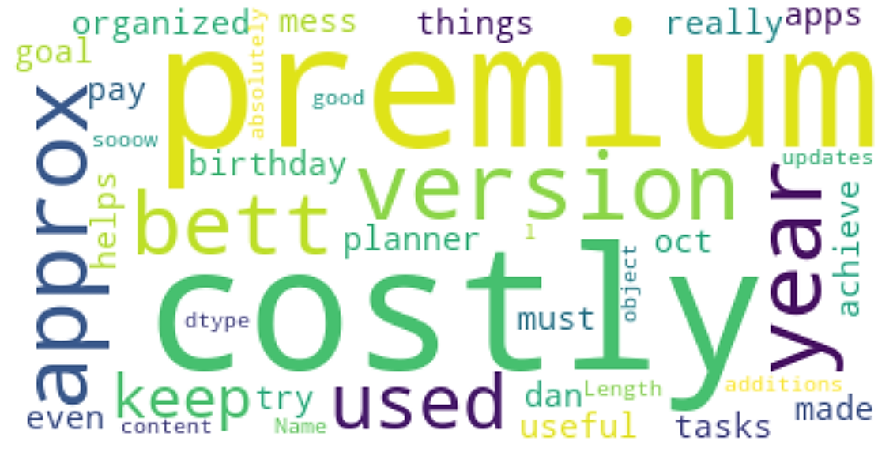
Модель данных. Анализ эмоциональной окраски отзывов
Вывод :
В Google Play Store отзывы делятся на позитивные ,негативные и нейтральные . Основу составляют отзывы имеющие нейтральную окраску

Slide 9
Используемые технологии
Формирование данных (numpy , pandas)
Визуализация данных (matplotlib , seaborn, WordCloud)
Sentiment Analysis (nltk)

Slide 10
Спасибо за внимание!

